Slide 1
13 Kwietnia
Dzień Pamięci Ofiar Zbrodni Katyńskiej

Slide 2
Przypadający 13 kwietnia Dzień Pamięci Ofiar Zbrodni Katyńskiej uchwalone został 14 listopada 2007 przez Sejm Rzeczypospolitej Polskiej dla uczczenia pamięci wszystkich wymordowanych przez NKWD na mocy decyzji naczelnych władz Związku Sowieckiego z 5 marca 1940 roku.

Slide 3
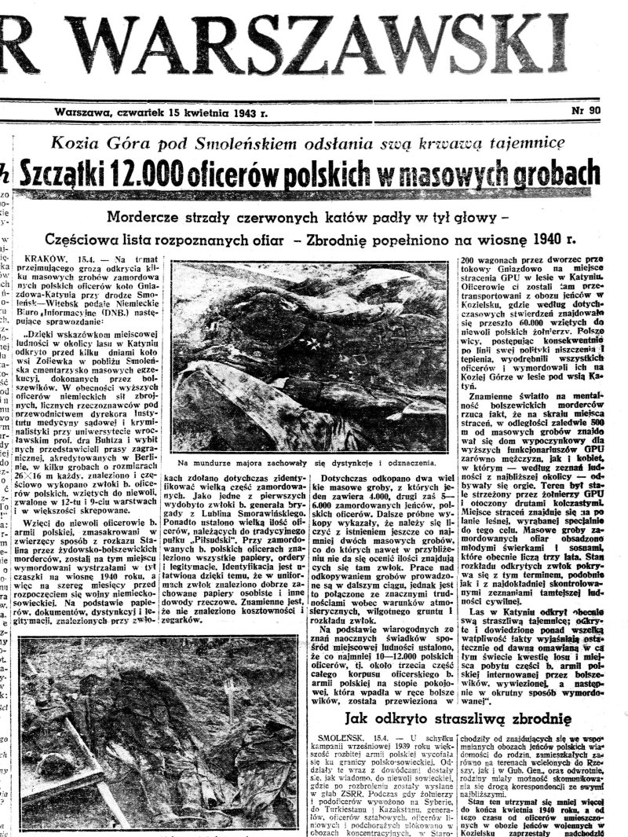
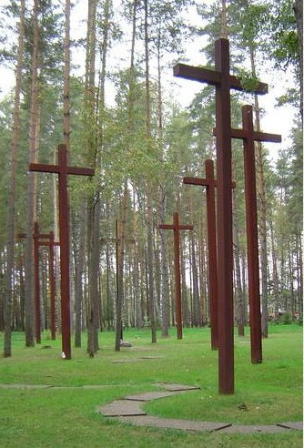
Mord w Katyniu

Slide 4
13 kwietnia 1943 r.
Niemieckie radio podało informację o odkryciu w miejscowości Kosogory grobów polskich oficerów zamordowanych przez żołnierzy radzieckich. Polacy zginęli od strzałów w tył głowy. W dwa dni później radio w Moskwie nadało komunikat mówiący, iż "oszczercy Goebbelsa rozpowszechniali podłe wymysły". Miejsce straceń zostało odkryte przez Niemców w lutym 1943 r. Zaprowadził ich tam Iwan Kisielew, chłop z pobliskiej wsi Gniezdowo. W Lesie Katyńskim oficerowie NKWD rozstrzelali 4143 polskich jeńców z obozu w Kozielsku. 17 kwietnia rząd polski w Londynie poprosił Międzynarodowy Czerwony Krzyż o zbadanie sprawy. Jednocześnie z taką prośbą zwrócili się do tej organizacji Niemcy.

Slide 6
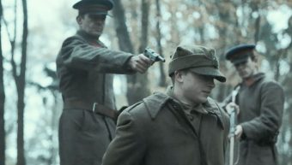
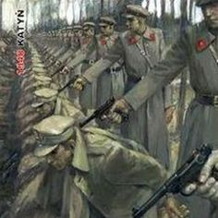
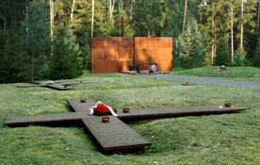
Las katyński

Slide 7
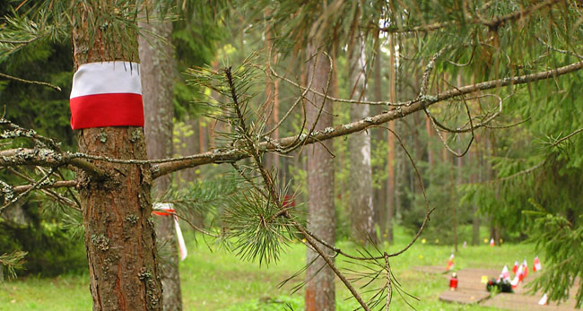

Slide 8
Wiosna 1940 r.
Wówczas sowieckie NKWD wymordowało tysiące polskich jeńców wojennych, wziętych do niewoli w wyniku agresji ZSRR na Polskę 17 września 1939 roku. Wcześniej byli oni więzieni w trzech Obozach Specjalnych NKWD - Kozielsku, Ostaszkowie, Starobielsku oraz w więzieniach i obozach NKWD na terenie Zachodniej Białorusi i Ukrainy.

Slide 9
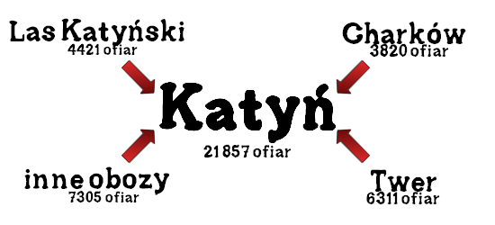
Miejsca zbrodni…

Slide 10
Rząd polski od dłuższego czasu poszukiwał zaginionych w ZSRR jeńców i domagał się wyjaśnień od Rosjan. Reakcją władz ZSRR na ujawnienie zbrodni było zerwanie stosunków z Polską w nocy z 25 na 26 kwietnia 1943 r. Rosjanie oskarżali rząd polski o współpracę z hitlerowskimi Niemcami. Sprawa odkrycia grobów pod Smoleńskiem posłużyła więc jako pretekst do zerwania kontaktów z rządem londyńskim, który domagał się m.in. uznania za obowiązującą granicy Polski sprzed wybuchu wojny, podczas gdy Rosjanie zamierzali zająć wschodnie ziemie Rzeczypospolitej. Alianci zachowali w tej sprawie milczenie w imię współpracy ze wschodnim sojusznikiem. Prawda o zbrodni bardzo długo była ukrywana, a wręcz zakłamywana. Dopiero w 1990 r. prezydent ZSRR Michaił Gorbaczow przyznał, że mordu dokonali Rosjanie. W 1992 prezydent Rosji Borys Jelcyn zadecydował o udostępnieniu stronie polskiej dokumentów na temat zbrodni katyńskiej.

